Slide 1
Стари Вујадин
Народна епска песма

Slide 2
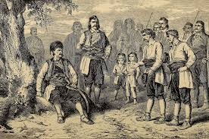
Ко су били хајдуци?
Хајдуци су храбри, поштени јунаци који су се борили против Турака, штитили и помагали народ.
Скривали су се по шумама одакле су у малим четама нападали Турке, а плен делили народу.
Вођа хајдука је харамбаша, који је најхрабрији.
У старијим временима хајдуци су нападали царска кола, кад превозе новац и злато. Када не би нашли новац, отимали су брата или жену те особе и држали их док не плате уцену. Уобичајено је било опљачкати богатог човека, посебно трговце на путу.
Било је строго забрањено и сматрало се нечасним напасти и опљачкати сиромашног човека.

Slide 3
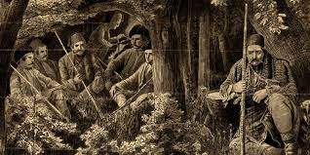
Према народном предању празник Ђурђевдан, у пролеће, био је ,,хајдучки састанак“, а Митровдан, на јесен, био је ,,хајдучки растанак“, када су се хајдуци повлачили из шума због зиме и остајали у кућама својих поверљивих људи, јатака, углавном прерушени у слуге.
Јатаци су живели у селима и набављали храну хајдуцима. Хајдуци су заузврат њима помагали и доносили им део отетих добара.

Slide 4
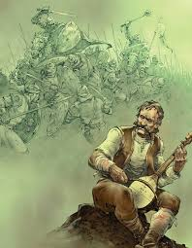
Епске песме
Опевају значајне догађаје и славе подвиге јунака.
Певале су се уз гусле и преносиле усмено.
Испеване су у десетерцу,стиху који има десет слогова.
Једна од ових песама је и песма “Стари Вујадин”.
Послушајмо пажљиво...

Slide 5
Непознате речи
чарне-црне
бињиш-широки огртач од црвене тканине са дугим рукавима,опшивен крзном
паша-титула за човека на високом положају
диван-скупштина
челенка-капа са грбом и украсном перјаницом
јатак-човек који у својој кући скрива хајдуке
рујно-црвено
вијећати-расправљати

Slide 6
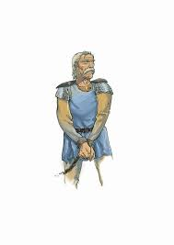
Разговарамо
Шта се десило старом Вујадину и његовим синовима?
Због чега девојка куне своје очи?
Шта нам то говори о заробљеним јунацима? Како они изгледају?
На шта стари Вујадин припрема синове? Шта им саветује?
Које људске вредности стари Вујадин истиче као најважније?
Како Турци поступају према хајдуцима? Шта ви мислите о таквим њиховим поступцима?
Како се песма завршава?
Зашто старом Вујадину није стало до очију? Шта значи то да су га очи на зло наводиле? О каквим хајдучким злоделима он то говори?

Slide 7
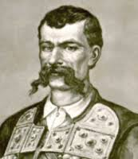
Лик старог Вујадина
Шта о старом Вујадину откривају речи које он упућује синовима, а шта оне које упућује Турцима Лијевљанима?
Стари Вујадин је био хајдук,поносан и частан човек који ни пред најтежим мукама није издао своје пријатеље.
Изабрао је јуначку смрт,а не издају и живот без части и достојанства.

Slide 8
Запишимо
Књижевна врста:епска песма
Тема:Јунаштво издржљивост и снага старог Вујадина.
Лик старог Вујадина:храбар,издржљив, истрајан, неустрашив, одан.

Slide 9
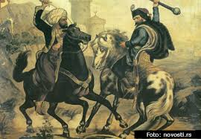
Објасни пословице
На муци се познају јунаци.
Човек без слободе – к'о риба без воде.
Ако пустиш рибу у посуду са водом, не мисли да си јој дао слободу.
Боље ми је изгубити главу, него огрешити душу.
Не боји се мушки умрети, већ се боји срамно живети.
Образ је скупљи од живота.
Боље ти је једном погинути него увек туђина дворити.
Поштено име не гине.

